Slide 1
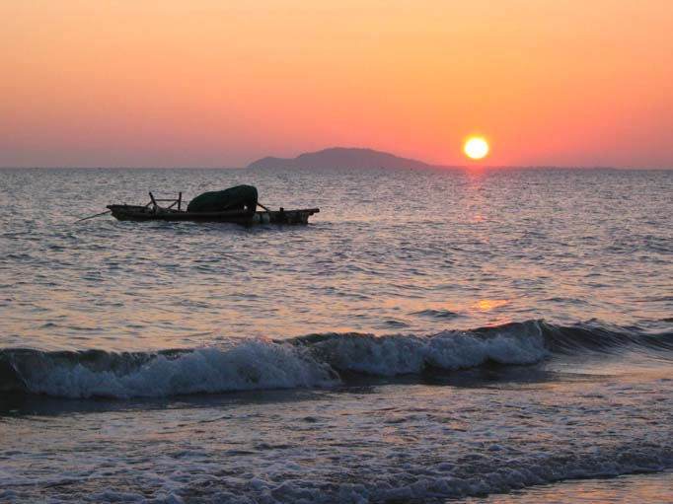

Slide 2
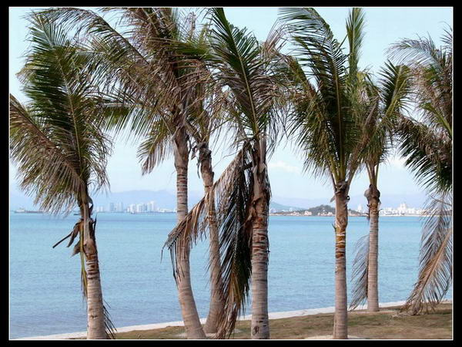

Slide 3
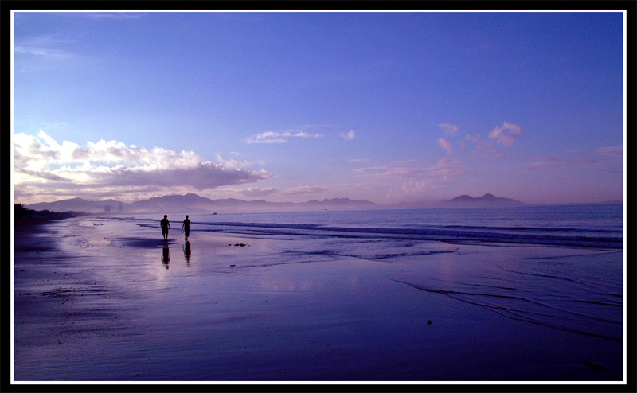

Slide 4
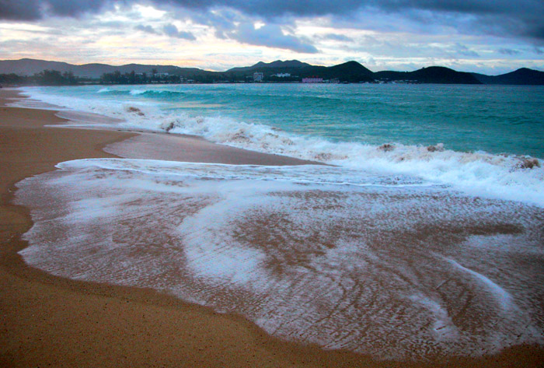

Slide 5
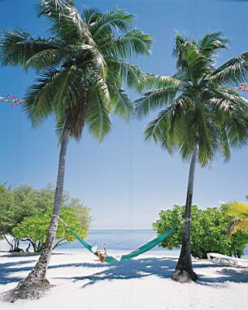
返回

Slide 6
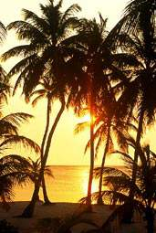

Slide 7
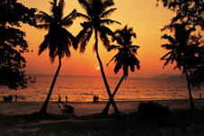

Slide 8
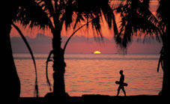

Slide 9
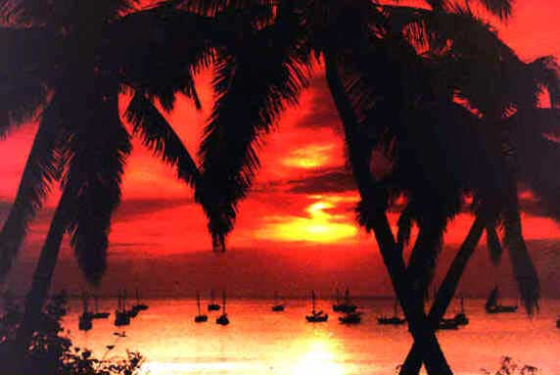

Slide 10
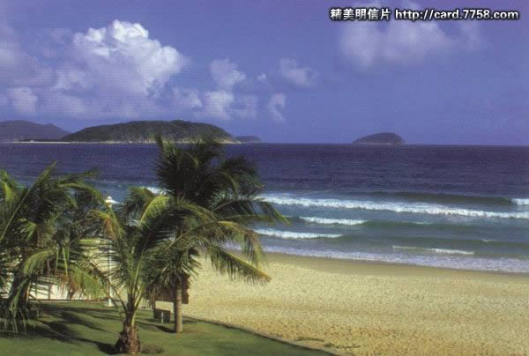
海南三亚山清、水碧、沙白、石怪、洞幽，全年长夏无冬，气候温和，阳光灿烂，冬可避寒，夏能消暑，是闻名天下的旅游胜地，素有“东方夏威夷”之称。这节课我们就随作者一道去欣赏三亚的落日。

Slide 11
三亚落日

Slide 12

初读课文，自主学习生字新词。
（1）自读课文，读准字音，读顺句子，画出不理解的字词。
（2）联系课文理解课文词语。
美妙绝伦 硕大无比 收敛 涨溢 赤朱丹彤 热带风情 悄然无声 笑颜

Slide 13
美妙绝伦 逊色 融为一体 挺拔俊秀 洋溢 掠过 摇曳 毫无倦态 潇潇洒洒 赤朱丹彤 溅出 感染 收敛 光芒 玉屑银末 硕大无朋 玫瑰 涨溢 树冠 一盏灯 兴许 悄然无声 水波不惊

Slide 14
默读课文，思考：课文哪几个自然段具体描绘了三亚落日的美景？（3-4节） 课文第1、2小节分别写了什么？（在三亚看落日很有诗意；三亚洋溢着浓浓的热带风情。）

Slide 15
自由轻读，画出概括全文的一句话。

Slide 16
在三亚看落日真有诗意。夕阳滑落的景象美妙绝伦，一点儿也不比日出逊色。

Slide 17
三亚在海南岛的最南端，被蓝透了的海水围着，洋溢着浓浓的热带风情。蓝蓝的天与蓝蓝的海融成一体，低翔的白鸥掠过蓝蓝的海面，真让人担心洁白的翅尖会被海水蘸蓝了。挺拔俊秀的椰子树，不时在海风中摇曳着碧玉般的树冠。海滩上玉屑银末般的细沙，金灿灿、亮闪闪的，软软地暖暖地搔着人们的脚板，谁都想捏一捏、团一团，将它揉成韧韧的面。

Slide 18
蓝天、碧海、白鸥
椰子树
沙滩

Slide 19
三亚在海南岛的最南端，被蓝透了的海水围着，洋溢着浓浓的热带风情。

Slide 20
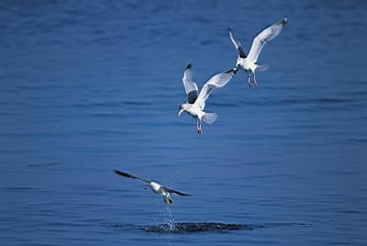
蓝蓝的天与蓝蓝的海融成一体，低翔的白鸥掠过蓝蓝的海面，真让人担心洁白的翅尖会被海水蘸蓝了。

Slide 21
挺拔俊秀的椰子树，不时在海风中摇曳着碧玉般的树冠。

Slide 22
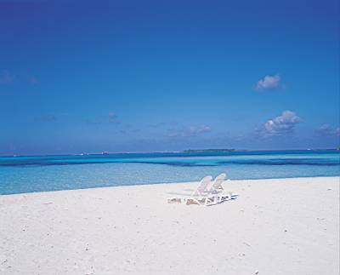
海滩上玉屑银末般的细沙，金灿灿、亮闪闪的，软软地暖暖地搔着人们的脚板，谁都想捏一捏、团一团，将它揉成韧韧的面。

Slide 23
三亚在海南岛的最南端，被蓝透了的海水围着，洋溢着浓浓的热带风情。蓝蓝的天与蓝蓝的海融成一体，低翔的白鸥掠过蓝蓝的海面，真让人担心洁白的翅尖会被海水蘸蓝了。挺拔俊秀的椰子树，不时在海风中摇曳着碧玉般的树冠。海滩上玉屑银末般的细沙，金灿灿、亮闪闪的，软软地暖暖地搔着人们的脚板，谁都想捏一捏、团一团，将它揉成韧韧的面。

Slide 24
快速浏览3-4节，找一找，作者把三亚落日分别比喻成了什么？

Slide 25
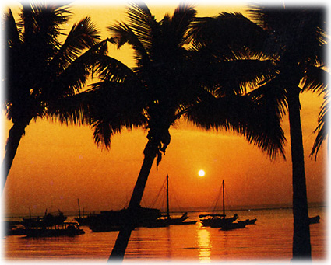
三亚的落日一会像 ，一会像 ，一会像 。

Slide 26
活跃了一天的太阳，依旧像一个快乐的孩童。它歪着红扑扑的脸蛋，毫无倦态，潇潇洒洒地从身上抖落下赤朱丹彤，在大海上溅出无数夺目的亮点。于是，天和海都被它的笑颜感染了，金红一色，热烈一片。

Slide 28
（1）夕阳也渐渐地收敛了光芒，变得温和起来，悬在海与天的边缘。
（2）夕阳也渐渐地收敛了光芒，变得温和起来，像一只光焰柔和的大红灯笼，悬在海与天的边缘。

Slide 30
第二种写法好。用比喻的方法，把夕阳的颜色美和形状美具体、形象地写出来了。写出了夕阳“光焰柔和”的特点。

Slide 31
（1）我瞪大双眼正在欣赏着，突然那落日颤动了两下，落了下去。
（2）我瞪大双眼正在欣赏着，突然那落日颤动了两下，最后像跳水员那样，以一个轻快、敏捷的弹跳，再以一个悄然无声、水波不惊的优美姿势入了水，向人们道了“再见”。

Slide 32
运用比喻的修辞手法，把夕阳完全落下时的情景写得十分细致，而且写活了。使读者仿佛身临其境 。

Slide 33
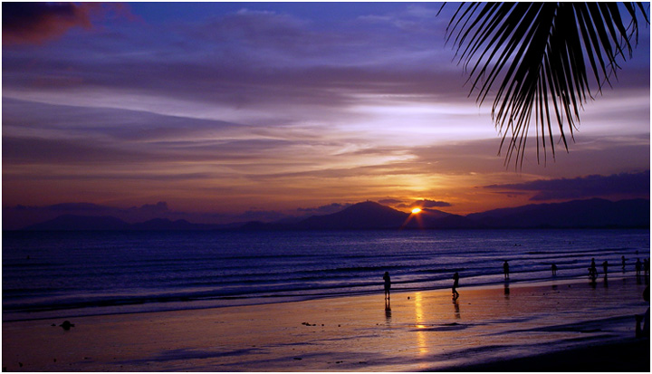
哦，这就是三亚的落日！

Slide 34
三亚的海：
海与天——蓝极了
椰树——挺拔俊秀
海鸥——洁白
沙滩——玉屑银末般，松软
三亚落日：像孩童 像灯笼 像跳水员

Slide 35


三亚落日诗意浓，
碧海蓝天一色融。
沙鸥自飞椰树摆，
几许夕照醉风情。

Slide 36
《三亚落日》本文通过运用清新活泼的语言,准确声动地描绘了
三亚落日美丽的景象,
表达了作者
对自然的热爱，对祖国美丽风光的赞美。

Slide 37
本课知识点：
《三亚落日》是一篇写景散文，作者运用清新活泼的语言，准确生动地描绘了三亚落日美丽的景象，表达了对自然的热爱，对祖国美丽的风光的赞美。
《三亚落日》中依次将落日比成孩童，大红灯笼，跳水员。
“在三亚看落日真有诗意”总括全文，点明题意，是点睛之笔，也就是开门见山的一种写法。
三亚在我国海南岛的最南端，属热带海洋季风气候，素有“天然大温室”、“东方夏威夷”、“天下第一湾”之称。
重点字词及背诵课文2、3、4自然段。
课后第3题（品味带点词在句子里所表达的情感）

Slide 38
课后作业：
1、摘抄文中喜欢的句子。
2、读一读巴金的《海上日出》

